Slide 1

《现代公司管理》
课程代码：11465
授课老师：

Slide 2
第十三章 现代公司资本运营

Slide 3
第二节 现代公司兼并、收购策略

Slide 4
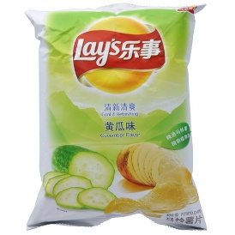

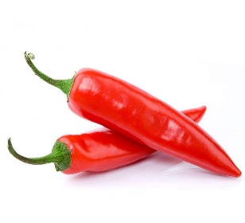
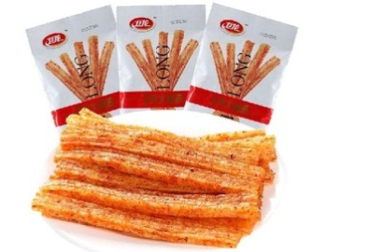

13.2.1一、中心式多角化策略
13.2.2二、复合式多角化策略
复合式多角化策略
中心式多角化策略
现代公司兼并、收购策略
垂直式整合策略
水平式整合策略
13.2 现代公司常见的几种兼并、收购策略：
【论述】
中心式多角化策略（相关度高）
复合式多角化策略（完全无关）
多角化
（多角度）
兼并、收购策略
垂直式整合策略（上下游）
水平式整合策略（同种）
整合

Slide 5
13.2.1一、中心式多角化策略
13.2.2二、复合式多角化策略
复合式多角化策略
中心式多角化策略
现代公司兼并、收购策略
垂直式整合策略
水平式整合策略
13.2.1中心式多角化策略
【选择】
区别 | 中心式多角化策略 | 复合式多角化
新事业相关度 | 与本业相关度高 | 与本业完全无关
风险 | 过分自信，贸然投入 | 了解不够深，容易发生问题。
中心式多角化兼并、收购是公司寻求新收益和利润的最好途径。
13.2.2复合式多角化策略
复合式多角化兼并是公司从长期发展考虑所采取的一种兼并策略。目的是为了促进公司业绩的提高，分散经营风险，使公司有多的及较稳定的利润来源。

Slide 6
13.2.3二、三、垂直式整合策略
复合式多角化策略
中心式多角化策略
现代公司兼并、收购策略
垂直式整合策略
水平式整合策略
13.2.4四、水平式整合策略
13.2.3垂直式整合策略
【选择】
上下游的整合：为了获得新技术、稳定零部件、原材料、成品供应来源，或产品销售市场，或者为了达到经济规模。
13.2.4 水平式整合策略
水平整合：经过收购可取得目标公司的现成产品生产线，现成的生产技术、品牌和营销渠道，有利于公司产品市场规模的扩大。
动机：扩大产品市场规模的需要、强化市场竞争的需要以及快速取得生产设备的需要。

Slide 7
1、企业发展与本业完全无关的产业战略叫（ ）【单】 A、内部发展 B、中心式多角化
C、复合式多角化 D、水平整合式
C
2、公司从长期发展考虑较多采取的兼并策略是（ ）【单】
A、中心式多角化兼并 B、内部发展
C、复合式多角化兼并 D、水平整合
C

Slide 8
C
3、公司寻求新收益和利润的最好途径是（ ）【单】
A、内部发展战略 B、水平整合战略
C、中心式多角化兼并和收购 D、复合式多角化兼并和收购
4、为了扩大产品市场规模、强化市场竞争以及快速取得生产设备，最适合采取的资本运营策略是（ ）【单】
A、垂直式整合策略 B、水平式整合策略
C、复合式多角化策略 D、中心式多角化策略
B

Slide 9
5、有利于分散公司经营风险、使得公司有更多的及较稳定的利润来源的经营策略是（ ）【单】
A、中心式多角化策略 B、复合式多角化策略
C、水平式整合策略 D、垂直式整合策略
B
ABCD
6、现代公司兼并、收购策略包括（ ）【多】
A、中心式多角化策略 B、复合式多角化策略
C、垂直式整合策略 D、水平式整合策略
E、专一化策略

Slide 10
第三节 现代公司兼并、收购程序

Slide 11
非上市公司兼并、收购程序
上市公司兼并、收购程序
现代公司兼并、收购程序
13.3.1上市公司兼并、收购程序
1.聘请财务顾问
2.保密和安全
3.事先在股市上收购
4.确定关联交易
5.确定报价时间
6.确定出价的方法
7.向反托拉斯的权力机构进行咨询
8.提出收购出价通告
9.发送出价文件
10.目标公司的反应
11.对目标公司董事会的限制
12.出价限期的延长及出价的修改
13.终止通知
14.可接受的撤回
15.无条件接受
16.股东会议
17.办理交割手续
18.强制性购买
19.购买后的审计

Slide 12
非上市公司兼并、收购程序
上市公司兼并、收购程序
现代公司兼并、收购程序
13.3.2二、非上市公司兼并、收购程序
13.3.2非上市公司兼并、收购程序
1.签订意向书
2.调查
3.董事会批准
4.政府部门批准
5.谈判
6.签订合同
【论述】
7.声明
8.核准
9.特别股东大会表决
10.董事会改组
11.办理正式手续
12.重整
意向调查2批谈合、声明核准特董手续整

Slide 13
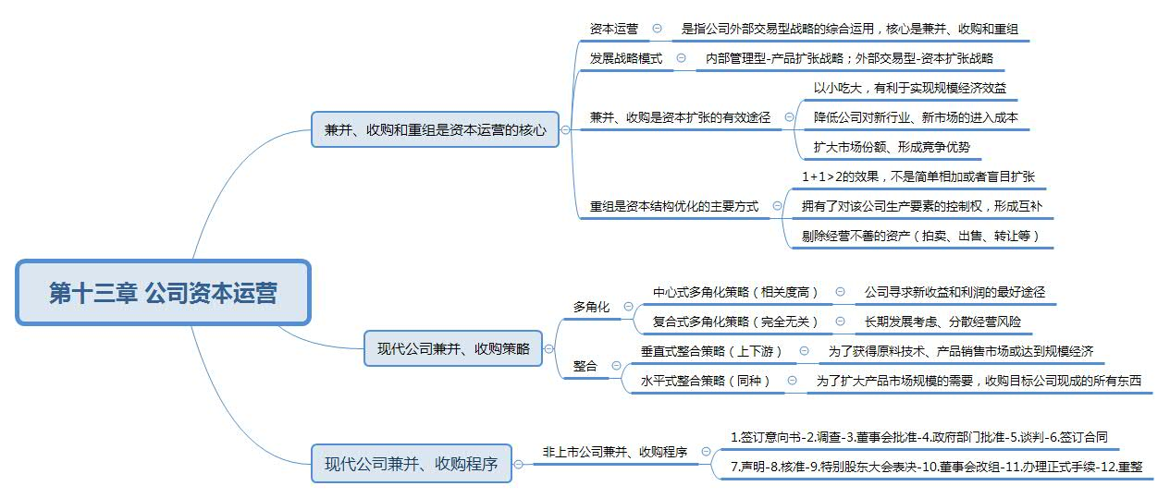

Slide 14
第十四章 现代公司的监督管理

Slide 15
第一节 公司的外部关系

Slide 16

14.1.0公司外部关系的主要内容
公司与行业协会等中间组织的关系
公司与政府的关系
公司的外部关系
公司与市场的关系
公司与行业协会的关系
公司外部关系
公司与政府的关系
【选择】
公司与市场的关系
看不见的手——市场

Slide 17
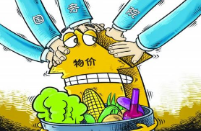
14.1.1.3对经济进行宏观调控
公司与行业协会等中间组织的关系
公司与政府的关系
公司的外部关系
公司与市场的关系
14.1.1公司与政府的关系
1.对经济进行宏观调控
2.创造良好的外部环境
3.监督、管理国有财产

Slide 18
14.1.1.3对经济进行宏观调控
公司与行业协会等中间组织的关系
公司与政府的关系
公司的外部关系
公司与市场的关系
政府主要是通过以下五个方面来调节经济活动：
【简答】
【宏观调控】：制定经济和社会发展战略、方针和产业政策；
【经济政策】：运用利率、税率、汇率等政策来调控和引导；
【组织结构】：引导企业组织结构调整，实现资源合理配置；
【企业制度】：建立和完善企业劳动人事制度、财务制度、成本制度、会计制度、收益分配制度和税收征管制度；
【技术支持】：推进技术进步，开展技术和业务培训。

Slide 19
14.1.2.1行业协会的性质与职能
公司与行业协会等中间组织的关系
公司与政府的关系
公司的外部关系
公司与市场的关系
14.1.2 公司与行业协会等中间组织的关系
行业协会的性质与职能
【选择】
一是成员致力于某些共同目标；
二是经费不仰仗于官方；
三是首要目标不在于获取最大利润；
四是成员有随时退出的自由。

Slide 20
B
7、行业协会对企业的调节和管理都是（ ）【单】
A、市场性的 B、协商性的
C、命令性的 D、行政性的
A
8、公司外部关系主要包括公司与政府的关系、公司与行业协会的关系和（ ）【单】
A、公司与市场的关系 B、公司与公司的关系
C、公司与工商管理部门的关系 D、公司与员工的关系

Slide 21




14.1.3.0公司与市场的关系
14.1.3.1几种不同的市场
公司与市场的关系
完全竞争
垄断竞争
寡头垄断
完全垄断

Slide 22
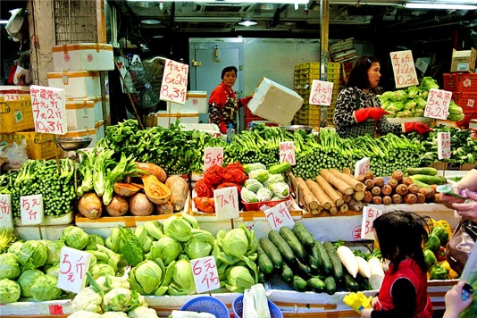
14.1.3.1几种不同的市场
公司与行业协会等中间组织的关系
公司与政府的关系
公司的外部关系
公司与市场的关系
14.1.3公司与市场的关系
1.几种不同的市场
（1）完全竞争市场
【名词解释】
①进入市场的为数众多的买者和卖者都是既定价格的接受者，而不是价格的决定者；
②所有卖者向市场提供的产品都是相同的，对买者来说没有差别；
③所有资源都可以自由地进入或退出市场；
④市场的参与者都具有完备的信息，充分了解市场。

Slide 23


Slide 24
14.1.3.1几种不同的市场
公司与行业协会等中间组织的关系
公司与政府的关系
公司的外部关系
公司与市场的关系
（2）垄断竞争市场。
垄断竞争市场又叫不完全竞争市场，是一种带有垄断因素又有竞争因素的市场。
【选择】
①一切产品都具有差别；
②市场上有很多厂商，他们对市场可以施加有限的影响，而市场价格的影响者，不能互相勾结，控制市场价格；
③厂商进出市场比较容易；
④同一产业内有两个或两个以上的产品集团，每个产品集团内又有许多厂商。

Slide 25
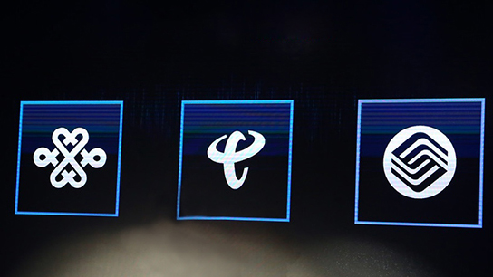

Slide 26

14.1.3.1几种不同的市场
公司与行业协会等中间组织的关系
公司与政府的关系
公司的外部关系
公司与市场的关系
（3）寡头垄断市场
市场上的厂商只有少数几个，每个厂商在市场中都具有举足轻重的地位，对其产品价格具有相当的影响力。
【选择】
纯粹寡头
产品没有差别，彼此依存的程度很高
差别寡头
产品有差别，彼此依存关系较低

Slide 27
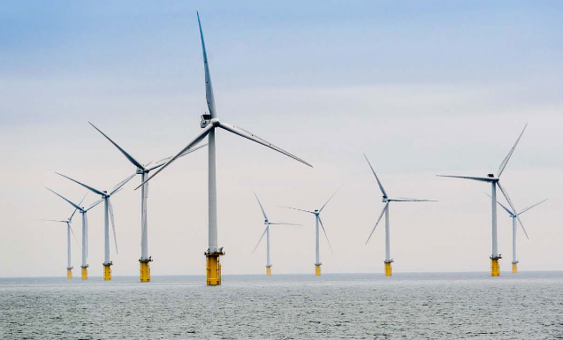
14.1.3.1几种不同的市场
公司与行业协会等中间组织的关系
公司与政府的关系
公司的外部关系
公司与市场的关系
（4）完全垄断市场
【选择】
①整个行业只有一个厂商，它提供整个行业的产销量，厂商与行业完全合二为一；
②产品没有良好的替代品，其需求的交叉弹性等于零，没有任何竞争威胁；
③厂商可以各种手段决定价格，形成垄断价格；
④为了攫取最大的超额利润，往往实行差别价格。完全垄断市场只有公用事业和某些特殊地区有近似的情况。

Slide 28
公司与行业协会等中间组织的关系
公司与政府的关系
公司的外部关系
公司与市场的关系
市场类型 | 厂商数目 | 产品差异程度 | 对价格的控制程度 | 进出一个市场的难易程度 | 接近哪种市场
完全竞争 | 很多 | 完全无差别 | 没有 | 很容易 | 一些农产品
垄断竞争 | 很多 | 有差别 | 有一些 | 比较容易 | 零售业
寡头垄断 | 几个 | 无差别依存程度高；有差别依存关系低。 | 把竞争者考虑在内 | 很难 | 石油，电信
完全垄断 | 唯一 | 唯一产品， 且无替代品 | 各种手段决定价格 | 几乎不可能 | 公共事业

Slide 29
公司与行业协会等中间组织的关系
公司与政府的关系
公司的外部关系
公司与市场的关系
14.1.3.1几种不同的市场
市场供求情况，将市场分为卖方市场、买方市场、供求基本平衡市场。
【选择】
卖方市场
需求远远大于供给，产品供不应求，生产者处于主动地位
买方市场
供给远远大于需求，产品供过于求，买家处于主动地位

Slide 30

公司与行业协会等中间组织的关系
公司与政府的关系
公司的外部关系
公司与市场的关系
14.1.3.2公司与顾客的关系
2.公司与顾客的关系
【简答】
①首先，公司要进行市场调查，掌握顾客需求方面的信息；
②其次要根据调查取得的信息结合本公司的特点，制定经营战略；
③然后要制定出周密的产品销售战略；
④最后还要提供良好的售后服务。

Slide 31
9、垄断竞争市场的特征有（ ）【多】 A、产品无差别
B、市场的参与者都具有完备的信息
C、厂商进出比较容易
D、同一市场有两个或两个以上的产品集团 E、有很多厂商，可以影响价格，但不能相互勾结，控制市场价格
答案： CDE

Slide 32
10、厂商可以各种手段决定利润的市场被称为（ ）【单】
A、完全竞争市场 B、垄断竞争市场
C、寡头垄断市场 D、完全垄断市场
D
11、寡头垄断市场的特征是（ ）【单】
A、产品没有差别，彼此依存关系较低
B、产品有差别，彼此间没有依存关系
C、产品没有差别，彼此依存关系较高
D、产品有差别，彼此依存关系较高
C

Slide 33
12、当需求远远大于供给，产品供不应求，厂商处于主动地位，这类市场被称为（ ）【单】
A、卖方市场 B、买方市场 C、多方市场 D、空方市场
A
13、公司与市场的关系最终体现在（ ）【单】
A、公司与政府的关系上 B、公司与行业协会的关系上
C、公司与顾客的关系上 D、公司与竞争对手的关系上
C
14、人们常说调节经济的“看不见的手”是指（ ）【单】
A、市场 B、政府 C、企业 D、命运
A

Slide 34
15、完全垄断市场的特征有（ ）【多】
A、整个行业只有一个厂商，它提供整个行业的产销量
B、产品有良好的替代品
C、厂商可以各种手段决定价格，形成垄断价格
D、为了攫取最大的超额利润，往往实行差别价格
E、市场的参与者都具有完备的信息
答案：ACD

Slide 35
第二节 公司的资产所有权管理

Slide 36
所有者对股份有限公司询管理
所有者对有限责任公司的管理
公司的资产所有权管理
14.2.2.5股东大会的决议
14.2.1所有者对有限责任公司的管理
股东会的职权。股东会作为有限责任公司的最高权力机构有权决定公司的一切重大事项。
【选择】
14.2.2所有者对股份有限公司询管理
股东大会的性质和地位：股东大会是公司的最高权力机构，公司的一切重大事项都必须由股东大会作出决议。

Slide 37
第三节 公司的政府管理

Slide 38
14.3.0公司的政府管理
14.3公司的政府管理所包括的内容：
【简答】
一、政府对公司的登记注册管理
二、政府对公司的工商监督管理
三、政府对公司的税务登记管理
四、政府对公司的宏观管理
五、政府对公司的劳动工资管理
六、政府对公司的土地资源管理

Slide 39
